Slide 1

ГЕОМЕТРИЯ
8 класс
Тема:
ПОНЯТИЕ ВЕКТОРА. ДЛИНА И НАПРАВЛЕНИЕ ВЕКТОРА.

Slide 2
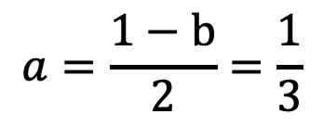






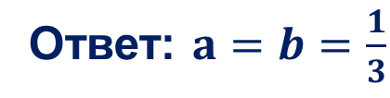
ПРОВЕРКА САМОСТОЯТЕЛЬНОЙ РАБОТЫ
5. Чему равны коэффициенты $a и b$ в уравнении прямой $ax+by−1=0$, если известно, что она проходит через точки $\left(1;2\right) и \left(2;1\right)$
Решение:
$$\left\{\begin{aligned}a+2b=1 \\ 2a+b=1\end{aligned}\right.$$
$$\left\{\begin{aligned}−2a−4b=\text{−2} \\ 2a+b=1\end{aligned}\right.$$
$$b=\frac{1}{3}$$
$$| ∙(−2)$$
$$2a=1−b$$
$$a=\frac{1−b}{2}=\frac{1}{3}$$
$$+$$
Ответ: $a=b=\frac{1}{3}$
$$−3b=−1$$

Slide 3


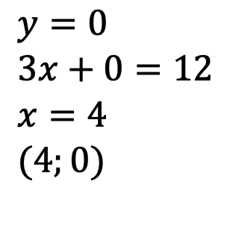
ПРОВЕРКА САМОСТОЯТЕЛЬНОЙ РАБОТЫ
6. Найдите точки пересечения прямой с осями координат, заданной уравнением:
$$3x+4y=12$$
Решение:
$$x=0$$
$$0+4y=12$$
$$y=3$$
$$(0;3)$$
$$y=0$$
$$3x+0=12$$
$$x=4$$
$$(4;0)$$
Ответ: $\left(0;3\right),(4;0)$

Slide 4
ВЕКТОРНЫЕ ВЕЛИЧИНЫ. ВЕКТОР
Определение 1. Величины, которые полностью определяются своим числовым значением, называются скалярными величинами, или скалярами.
Определение 2. Величины, которые характеризуются не только числовым значением, но и направлением, называются векторными величинами, или короче векторами.

Slide 5

ВЕКТОРНЫЕ ВЕЛИЧИНЫ. ВЕКТОР
Числовое значение вектора изобразим в виде отрезка. Известно, что у любого отрезка два конца.
Один конец отрезка называем началом, а другой – концом вектора.
Рисуют направленные отрезки всегда со стрелкой на конце.
$$\vec{a}$$

Slide 6

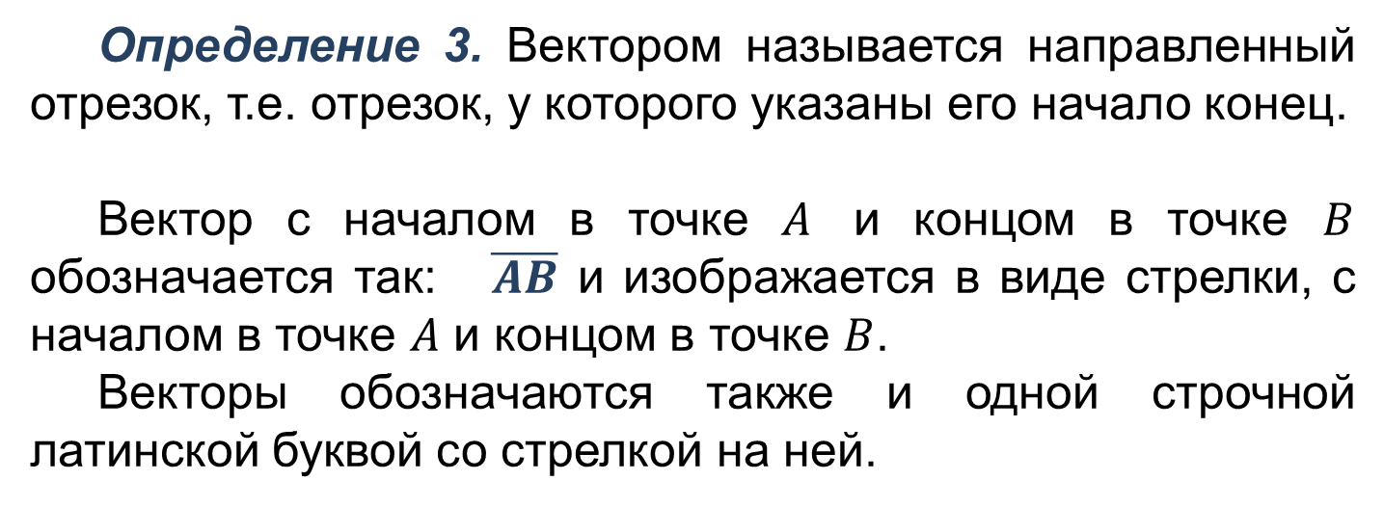


ВЕКТОРНЫЕ ВЕЛИЧИНЫ. ВЕКТОР
Определение 3. Вектором называется направленный отрезок, т.е. отрезок, у которого указаны его начало конец.
Вектор с началом в точке $A$ и концом в точке $B$ обозначается так: $\overline{AB}$ и изображается в виде стрелки, с началом в точке $A$ и концом в точке $B$.
Векторы обозначаются также и одной строчной латинской буквой со стрелкой на ней.
$$B$$
$$\vec{a}$$
$$A$$

Slide 7

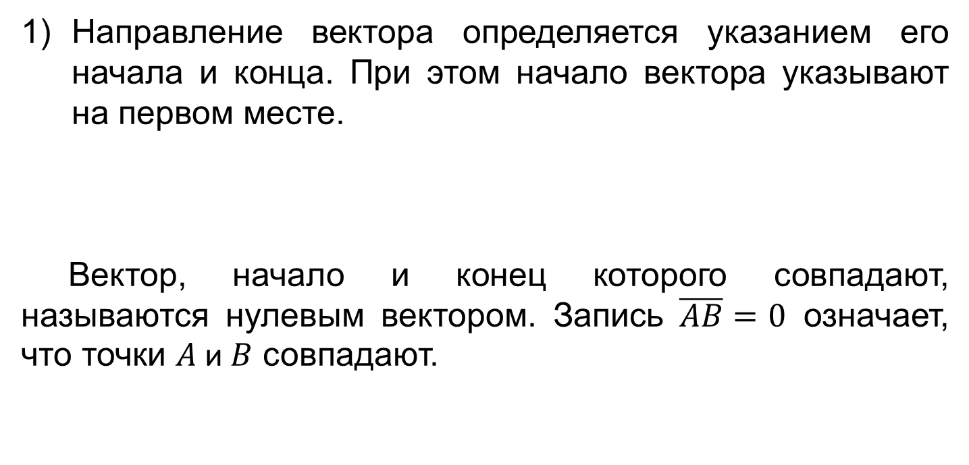



ВЕКТОРНЫЕ ВЕЛИЧИНЫ. ВЕКТОР
Направление вектора определяется указанием его начала и конца. При этом начало вектора указывают на первом месте.
Вектор, начало и конец которого совпадают, называются нулевым вектором. Запись $\overline{AB}=0$ означает, что точки $A$ и $B$ совпадают.
$$B$$
$$A$$
конец вектора
начало вектора
$$B$$
$$A$$

Slide 8


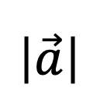

ВЕКТОРНЫЕ ВЕЛИЧИНЫ. ВЕКТОР
Абсолютной величиной или модулем вектора называется длина отрезка, изображающего вектор
Длина (модуля) вектора $\overline{AB}$, $\vec{a}$ обозначается так: $\left|\overline{AB}\right|$, $\left|\vec{a}\right|$
$\vec{a}$
$$A$$
$$B$$
$$\left|\vec{a}\right|$$

Slide 9
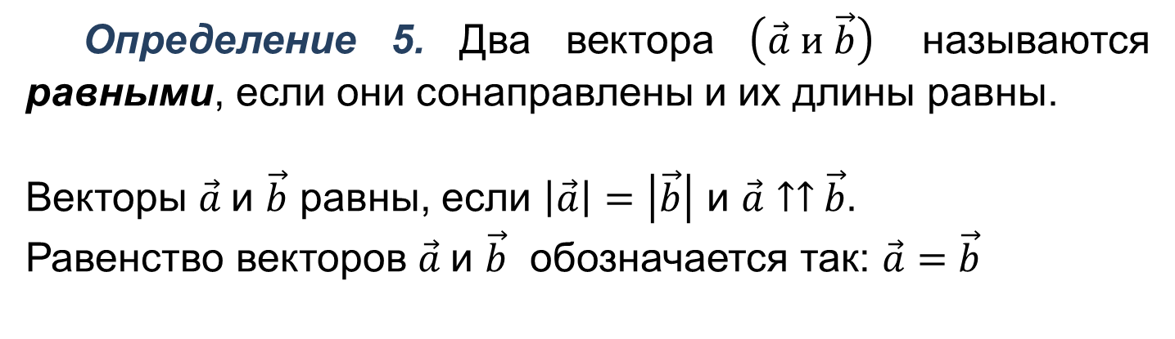
ВЕКТОРНЫЕ ВЕЛИЧИНЫ. ВЕКТОР
Определение 5. Два вектора $\left(\vec{a} и \vec{b}\right)$ называются равными, если они сонаправлены и их длины равны.
Векторы $\vec{a}$и $\vec{b}$ равны, если $\left|\vec{a}\right|=\left|\vec{b}\right|$ и $\vec{a}↑↑$ $\vec{b}.$
Равенство векторов $\vec{a}$и $\vec{b}$ обозначается так: $\vec{a}=$ $\vec{b}$

Slide 10
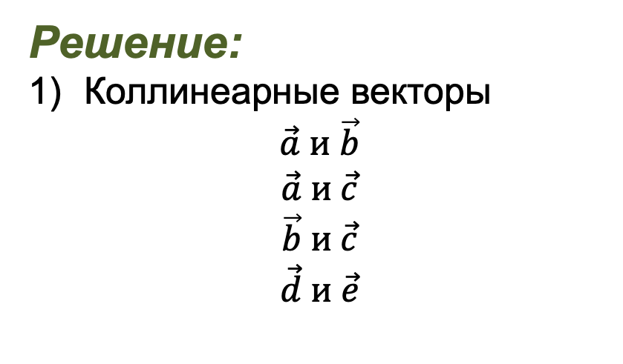
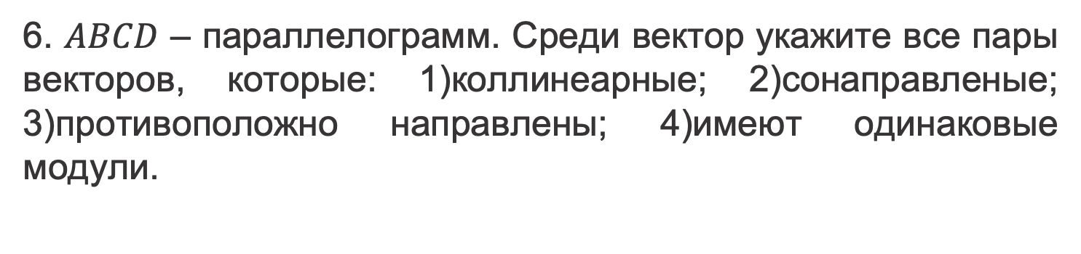
ВЕКТОРНЫЕ ВЕЛИЧИНЫ. ВЕКТОР
6. $ABCD$ – параллелограмм. Среди вектор укажите все пары векторов, которые: 1)коллинеарные; 2)сонаправленые; 3)противоположно направлены; 4)имеют одинаковые модули.
Решение:
Коллинеарные векторы
$$\vec{a} и \vec{b}$$
$$\vec{a} и \vec{c}$$
$$\vec{b} и \vec{c}$$
$$\vec{d} и \vec{e}$$

Slide 11
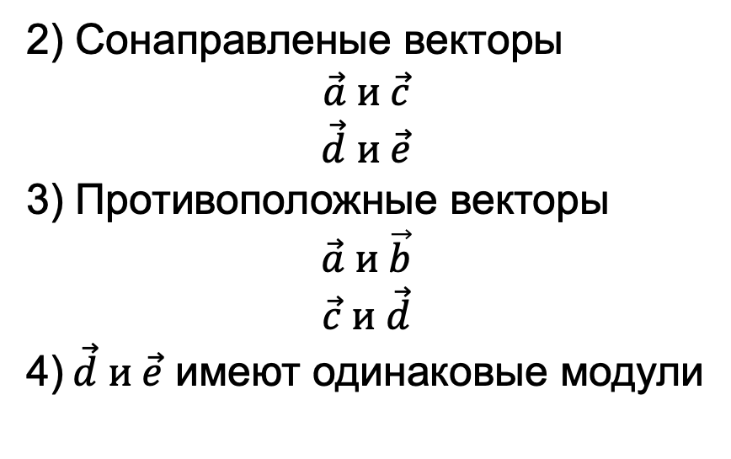
ВЕКТОРНЫЕ ВЕЛИЧИНЫ. ВЕКТОР
2) Сонаправленые векторы
$$\vec{a} и \vec{c}$$
$$\vec{d} и \vec{e}$$
3) Противоположные векторы
$$\vec{a} и \vec{b}$$
$$\vec{c} и \vec{d}$$
4) $\vec{d} и \vec{e}$ имеют одинаковые модули

Slide 12

ЗАДАНИЯ ДЛЯ САМОСТОЯТЕЛЬНОГО РЕШЕНИЯ
Решить письменно задачи № 5, 7.
Стр. 80

